Slide 1
Despliegue de aplicaciones web con Kubernetes
Proyecto de Administración de sistemas en red
Realizado por Alejandro Forner Artal
Tutor del proyecto: Ignacio Navarro Martínez
Mes y año de presentación: Junio del 2021

Slide 2
Índice
Resumen del proyecto
¿ Qué es Kubernetes?
Ventajas de usar Kubernetes
Crear cuenta en Docker Hub
Crear repositorio en Docker Hub
Crear imagen de contenedor Docker
Subir imagen de contenedor a Docker Hub
Crear cuenta en DigitalOcean
Crear cluster en DigitalOcean
Creando deployment en Kubernetes
Monitorizando nuestro cluster de Kubernetes
Fase de pruebas
Bibliografía
Formato documentación y presentación

Slide 3
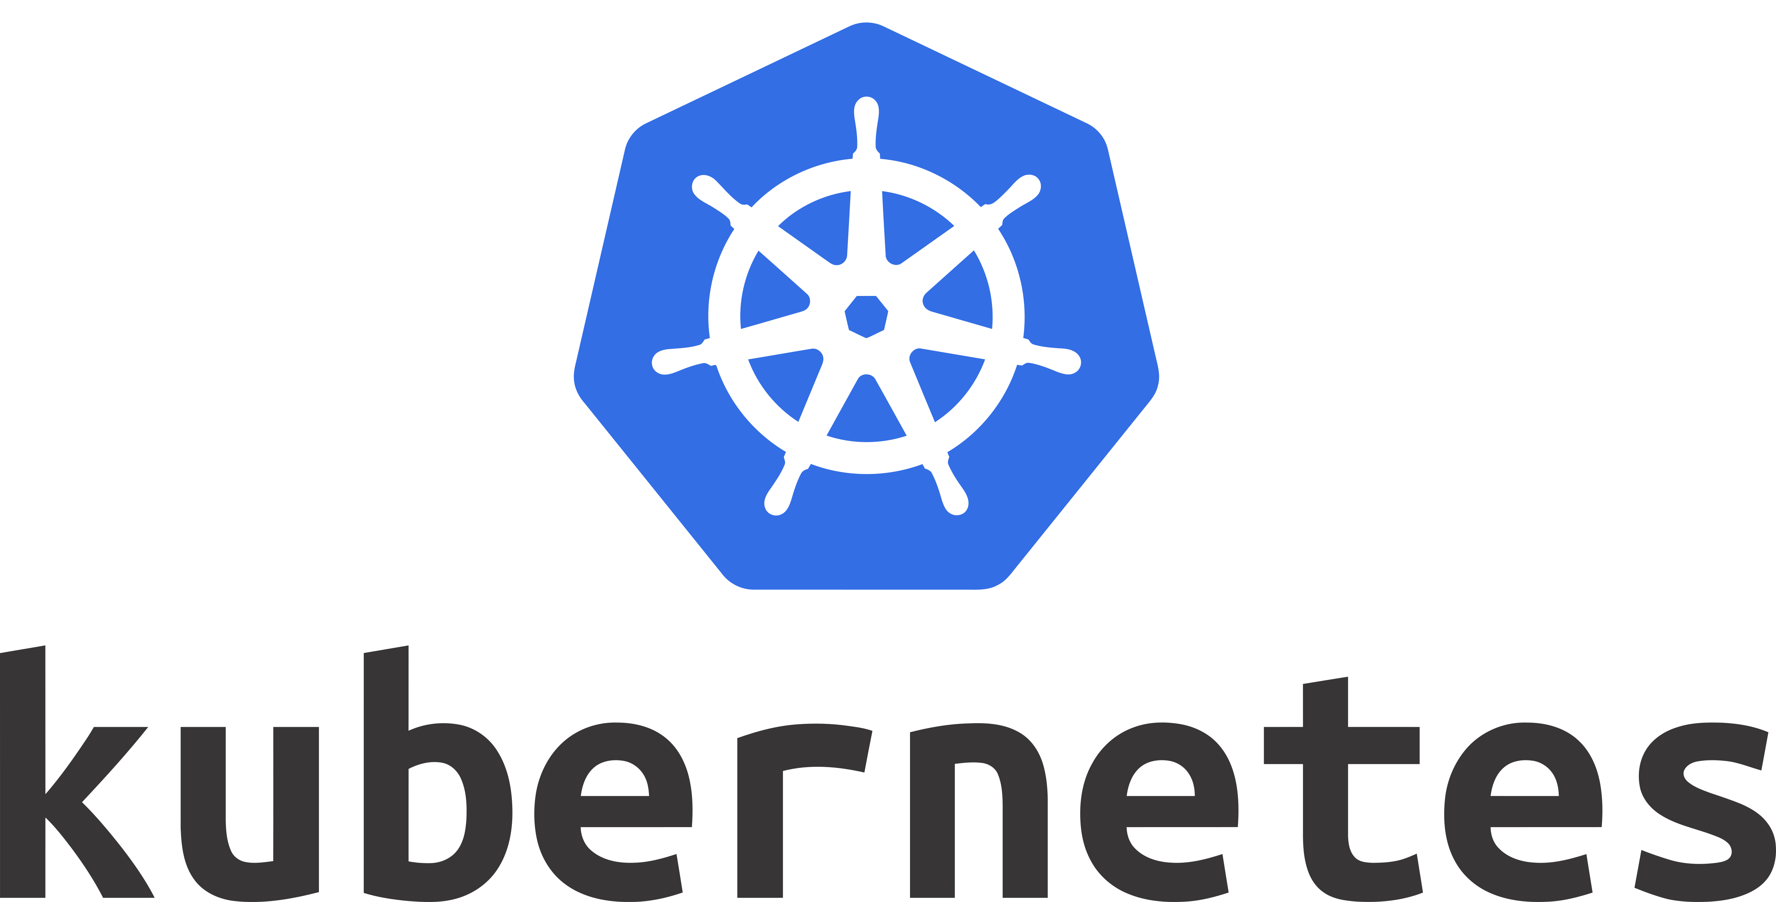
Resumen del Proyecto
En este proyecto vamos a ver cómo implantar el sistema Kubernetes que tendrá alojado un servidor web, en concreto bajo Nginx con balanceo de carga.
Respecto a la configuración, se utilizará una serie de ficheros para poder adaptar el proyecto a las necesidades del mismo.

Slide 4
¿ Qué es Kubernetes?
Kubernetes es una plataforma portable y extensible de código abierto para administrar cargas de trabajo y servicios. Kubernetes facilita la automatización y la configuración.
Google liberó el proyecto Kubernetes en el año 2014. Kubernetes se basa en la experiencia de Google corriendo aplicaciones en producción a gran escala por década y media, junto a las mejores ideas y prácticas de la comunidad.

Slide 5
Ventajas de usar Kubernetes
Ágil creación y despliegue de aplicaciones: Mayor facilidad y eficiencia al crear imágenes de contenedor en vez de máquinas virtuales.
Desarrollo, integración y despliegue continuo: Permite que la imagen del contenedor se construya y despliegue de forma frecuente y confiable.
Portabilidad entre nubes y distribuciones: Funciona en Ubuntu, RHEL, CoreOS, tu datacenter físico, Google Kubernetes Engine.

Slide 6
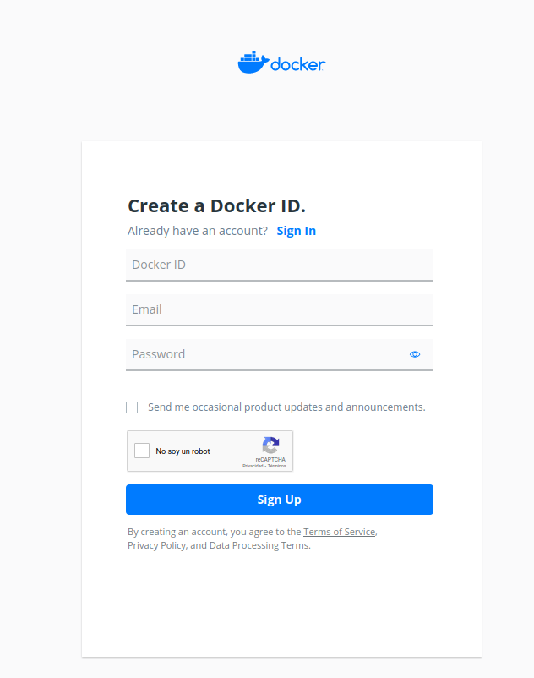
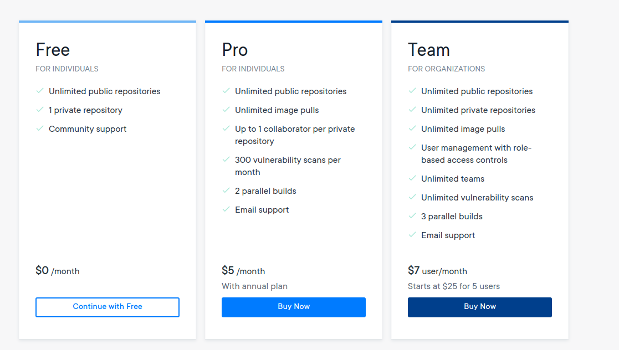
Crear cuenta en Docker Hub
Lo primero crearse una cuenta en Docker Hub: https://hub.docker.com/

Slide 7
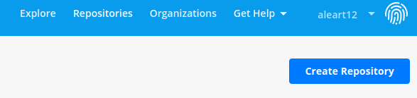
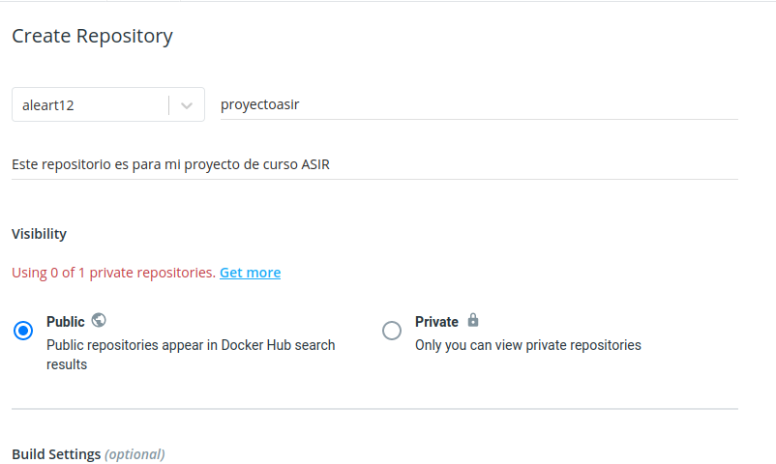
Crear repositorio en Docker Hub
A continuación crearemos nuestro repositorio de forma pública que en él subiremos la imagen de contenedor creada por nosotros mismos.

Slide 8
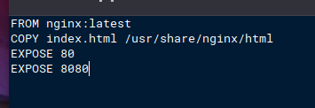
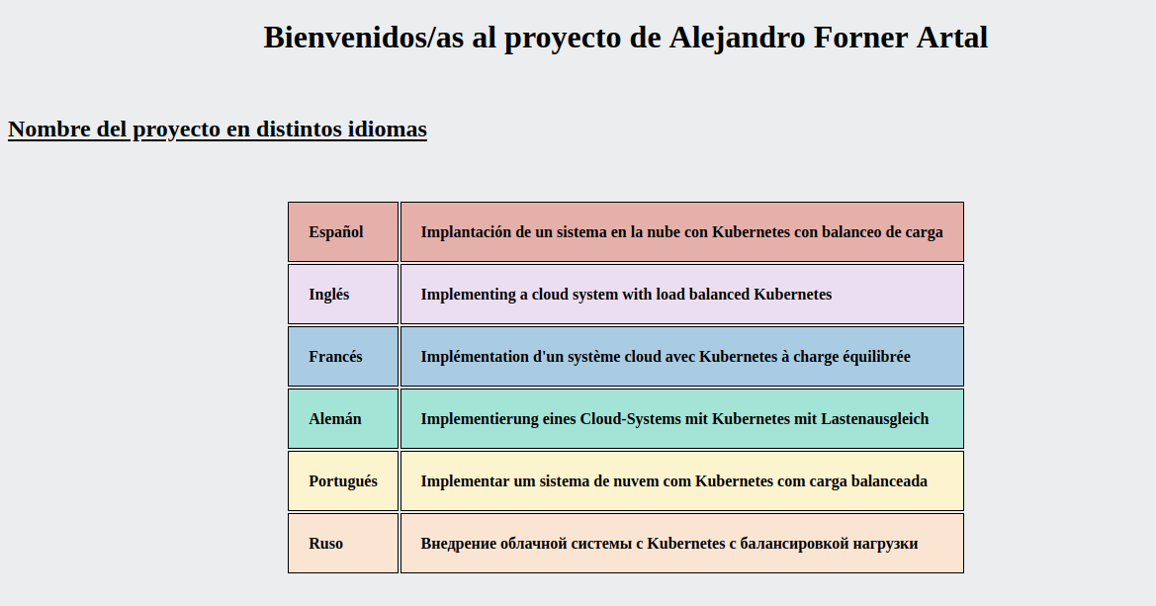
Creando nuestro contenedor
Ahora crearemos un fichero Dockerfile que lo editaremos con una serie de parámetros de configuración para poder construir una imagen de contenedor que procederemos a subir.

Slide 9
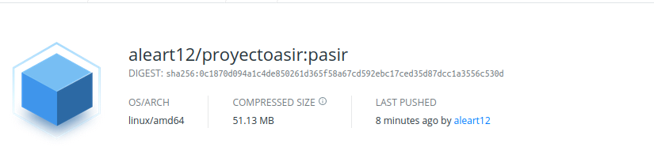
Subiendo imagen al repositorio
El primer paso es iniciar sesión desde la terminal con Docker.
A continuación agregarle una etiqueta para poderla diferenciar.
Por último procedemos a subir nuestra imagen al repositorio.

Slide 10
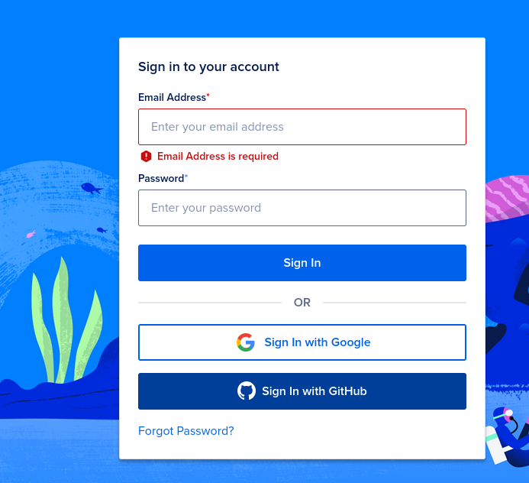
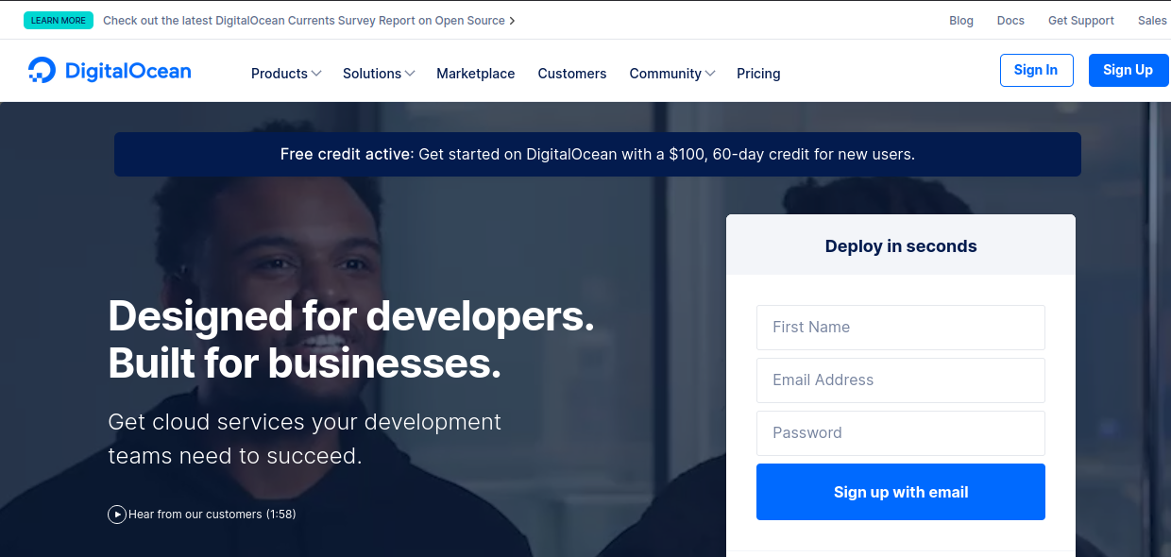
Crear cuenta en DigitalOcean
Perfecto, ahora que tenemos nuestra imagen de contenedor personalizada subida a Docker Hub procederemos a crearnos una cuenta en el sitio web de DigitalOcean que servirá para posteriormente crear un cluster de Kubernetes.

Slide 11
Creando cluster en Kubernetes
Durante el proceso de creación del cluster nos pedirá una serie de opciones a elegir para poder perfilar y crear el mismo.
Las primeras opciones nos indican la versión de Kubernetes a elegir, en mi caso es la que viene por defecto.
Luego nos indica que centro de datos queremos para alojar nuestro cluster, en mi caso he escogido Toronto, Canadá.

Slide 12
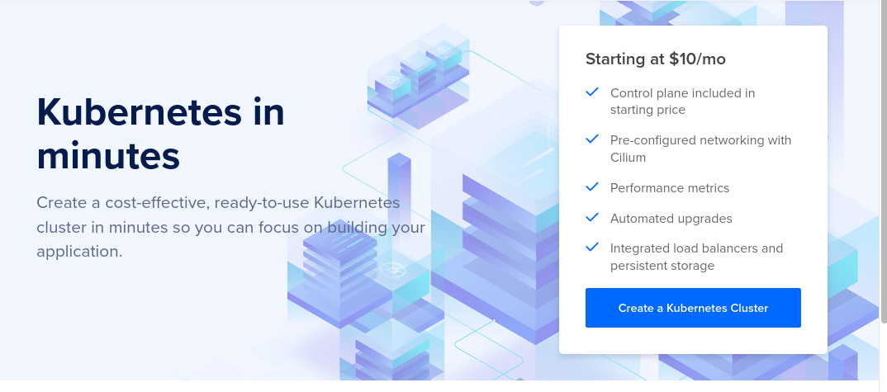
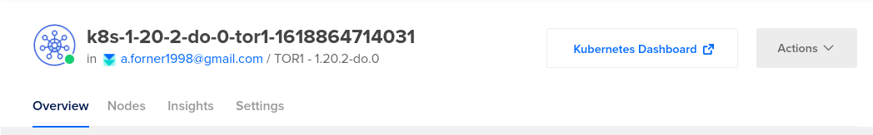
Creando cluster en Kubernetes
Las siguientes opciones son las de elegir la capacidad del cluster, en mi caso he escogido el paquete más básico y por ende el más económico,10 dólares al mes pero puede variar.

Slide 13
Crear deployment mediante formulario
Mirando un poco la información que nos solicita es la siguiente:
Nombre de la aplicación: Nombre que le vamos a dar a nuestro deployment.
Imagen de contenedor: La URL de nuestro contenedor en Docker Hub.
Número de pods: Cantidad de réplicas a usar con nuestra imagen.
Servicio External: Servicio externo para que pueda ser accesible desde cualquier red.
Secreto: un secreto para poder usar la imagen.

Slide 14
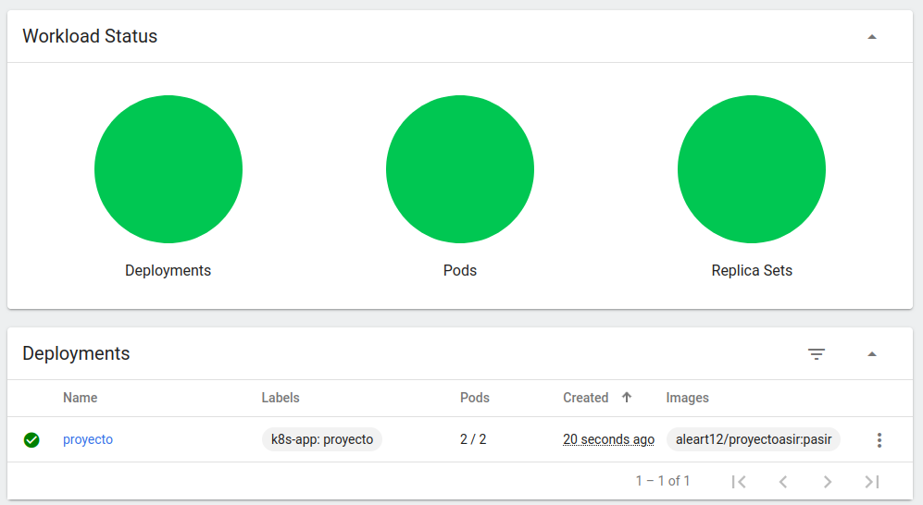
Verificando el deployment
Una vez rellenado los campos solicitados, se procederá a crear nuestro deployment. El color verde indica que la imagen ya está corriendo.

Slide 15
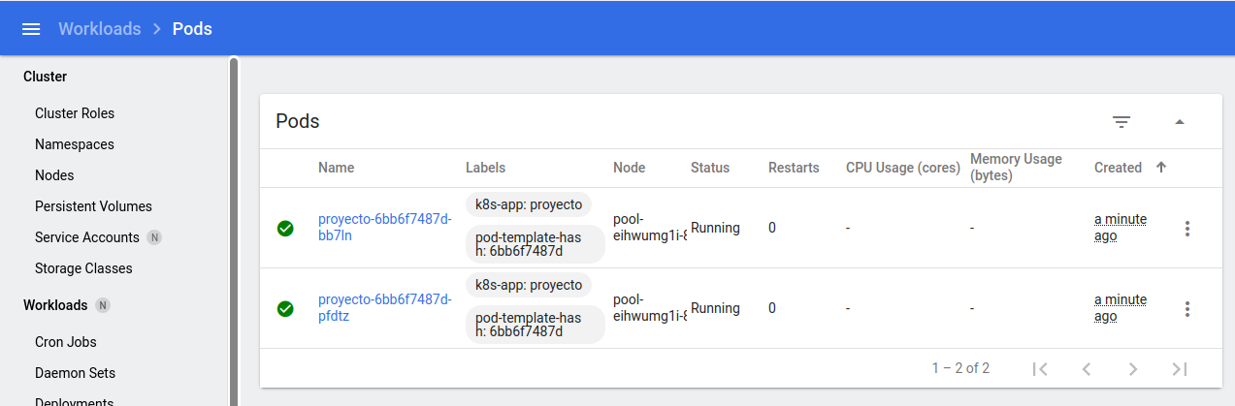
Verificando el deployment
Como podemos ver en la sección de pods que todos están funcionando correctamente, más adelante en la batería de pruebas veremos la gran utilidad que tienen estos pods.

Slide 16
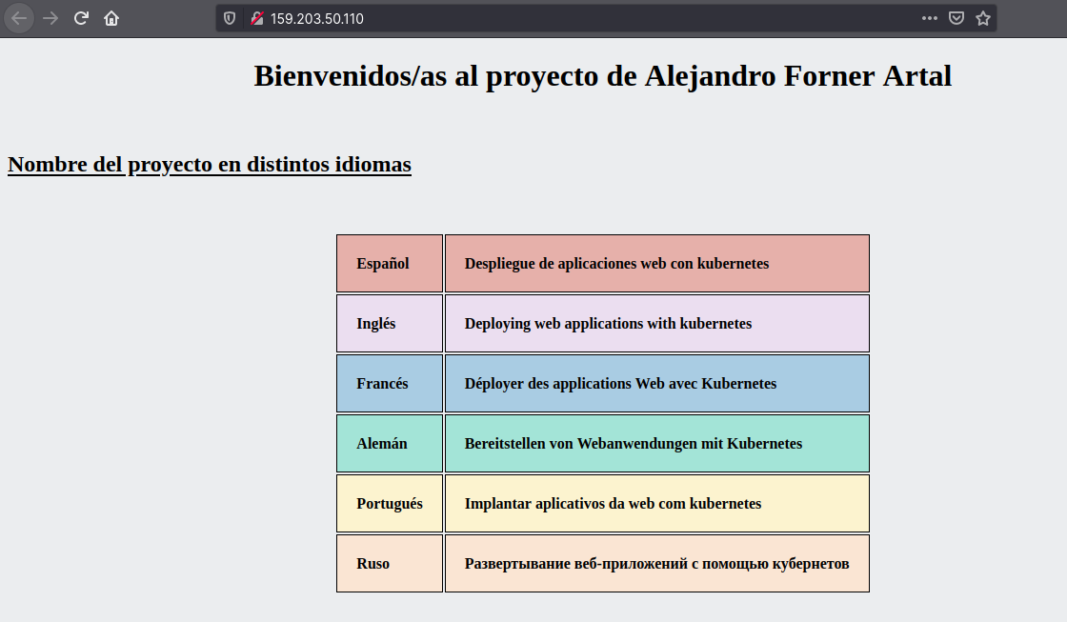
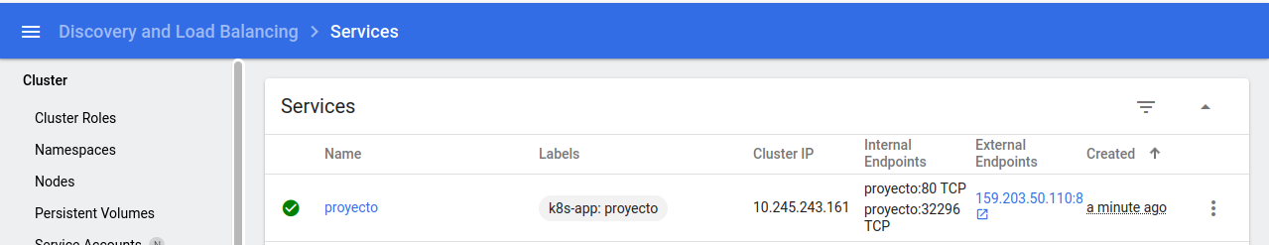
Conectar desde exterior
Para comprobar que podemos acceder a nuestra página web nos iremos a la sección de servicios, que si todo ha ido bien nos dará una IP pública para poder visualizar la página desde cualquier lugar y a través de cualquier dispositivo.

Slide 17
Monitorizando nuestro cluster
Con el uso, especialmente en otros proyectos o servicios donde exija más movimiento de datos o más tráfico de datos y más rendimiento se podrá observar que la carga de la cpu y de la memoria ram va aumentando o disminuyendo.
En nuestro caso no necesita un alto consumo de cpu ni de memoria.

Slide 18
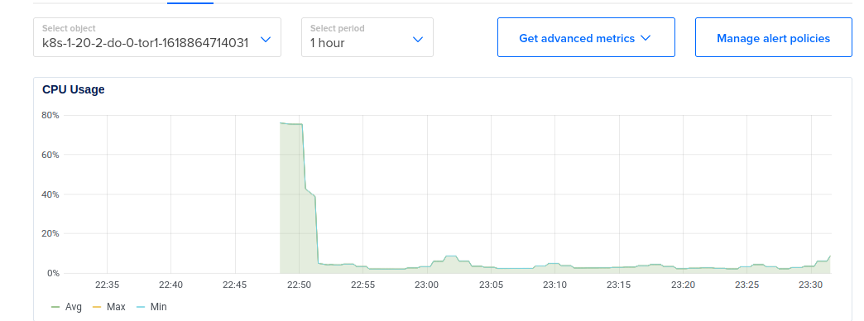
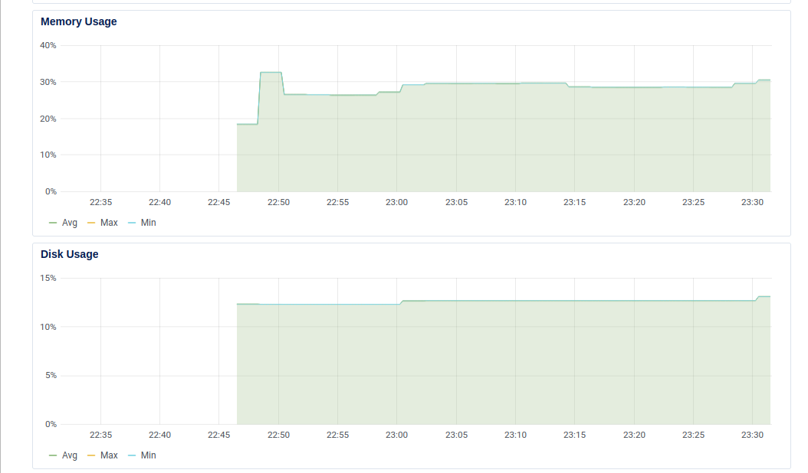
Monitorizando nuestro cluster

Slide 19
Fase de pruebas
Bien, ahora que tenemos todo instalado y todo configurado correctamente es hora de hacer unas pequeñas pruebas para verificar si soporta cambios y puede funcionar correctamente sin ningún tipo de problema.
Lo primero que haremos será eliminar por nosotros mismos un Pod de nuestro Deployment llamado proyecto. ¿ Kubernetes que hará ? Lo que Kubernetes hará es relanzar el pod, detectará que un pod a caido por distintas causas, nosotros lo hemos eliminado manualmente y lanzará de nuevo el pod.

Slide 20
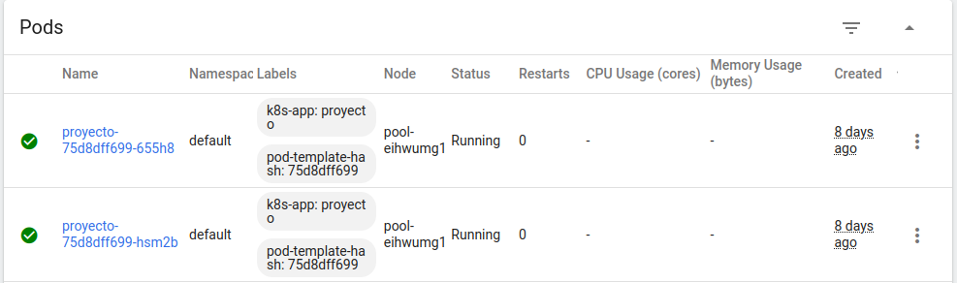
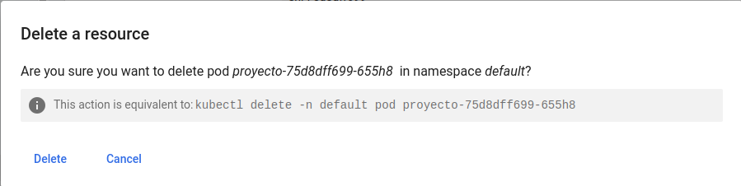
Borrar pod manualmente
Como vemos en la captura de pantalla anterior los dos pods se crearon hace ocho días, lo que vamos a hacer es lo mencionado anteriormente y veremos el resultado.

Slide 21
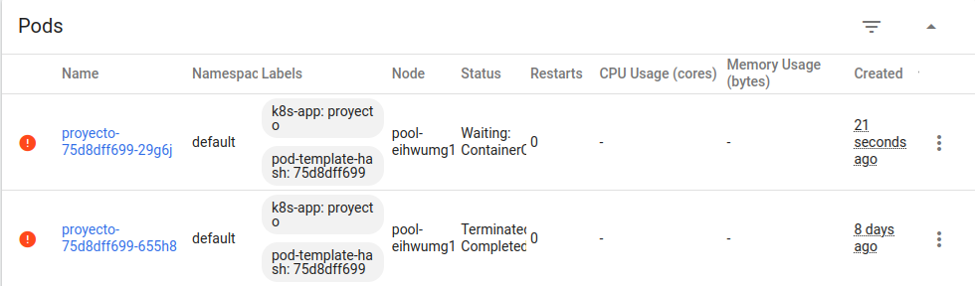
Borrar pod manualmente
Efectivamente comprobamos que ha realizado su trabajo correctamente, y es por eso que en la captura siguiente veremos el cambio de nombre del pod y el día de creación.

Slide 22
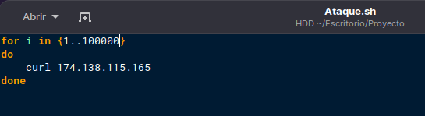
Borrar pod automáticamente
Cuando lanzamos el script que hará cien mil peticiones una detrás de otra lo que hará el pod será sobrecargarse y crear un pod nuevo para que haga el balanceo de carga. Como este proceso lo hace Kubernetes automáticamente y al recargar la página ya se ven creados, es decir no lo podemos ver en directo pero os aseguro que funciona.

Slide 23
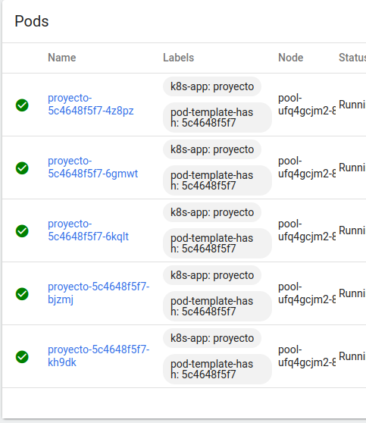
Borrar pod automáticamente
Comprobamos que cumple con lo dicho anteriormente, como vemos en está captura a creado los pods, para que no fueran creándose muchos he puesto un límite de cinco pods. Además de poner el tope de cinco también he puesto el umbral de la CPU en 2 % porque si no mi script no lo tira.

Slide 24
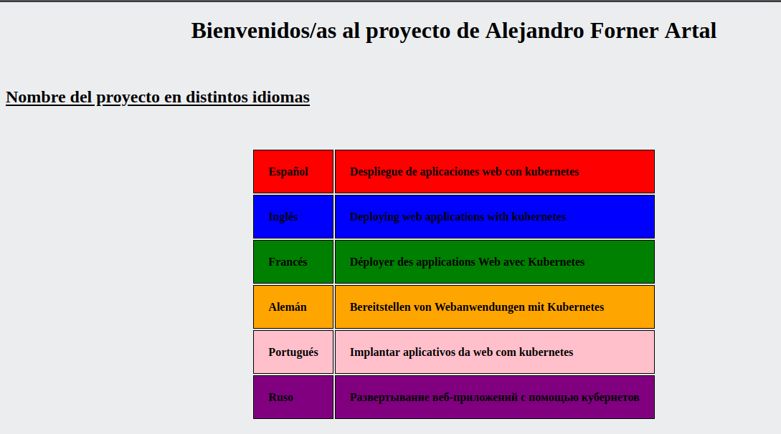
Actualizar página web
La segunda que vamos a hacer es muy interesante y muy emocionante. Vamos a crear otra página web que llamaremos v2 de versión 2 y con ella la subiremos a nuestro repositorio de Docker Hub y veremos como Kubernetes actualiza los pods automáticamente con esa nueva web v2.

Slide 25
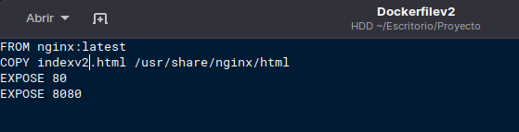
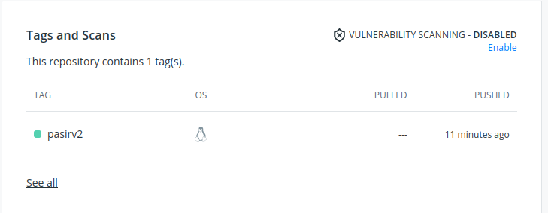
Actualizar página web
Creamos una nueva imagen de contenedor con un Dockerfile y la subimos a nuestro repositorio.

Slide 26
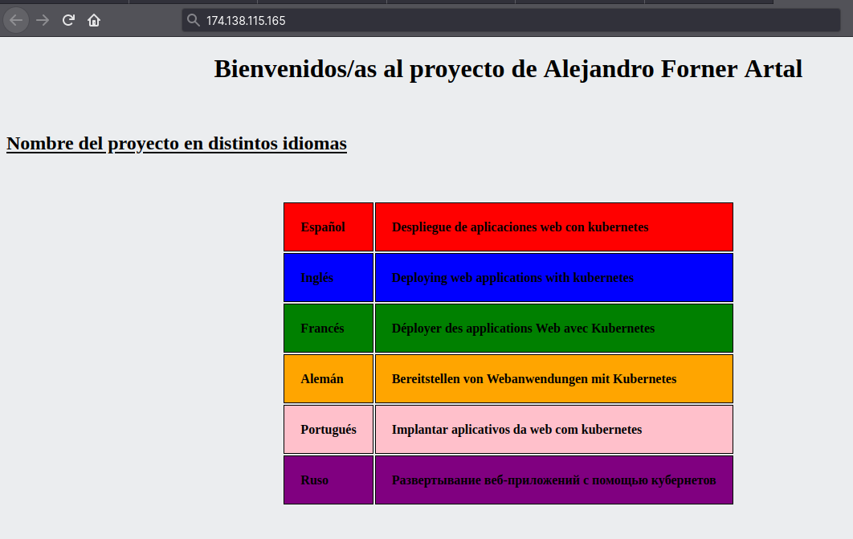
Actualizar página web
El proceso de actualización de los pods puede tardar un ratito, cuando se actualicen ya podremos disfrutar de nuestra actualización de página web.

Slide 27
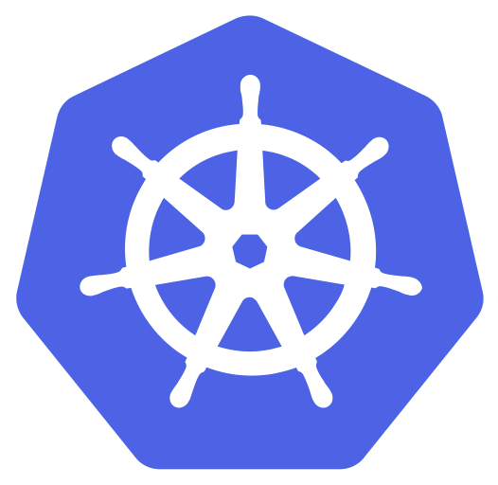
Bibliografía
Instalación de Docker:
https://docs.docker.com/engine/install/ubuntu/
Creación de Imagen de contenedor :
https://docs.docker.com/engine/reference/builder/
Subir imagen de contenedor a Docker Hub :
https://docs.docker.com/engine/reference/commandline/push/
Creación de cluster en Kubernetes:
https://docs.digitalocean.com/products/kubernetes/
Instalación de Kubernetes en local para pruebas:
https://kubernetes.io/es/docs/tasks/tools/install-kubectl/

Slide 28
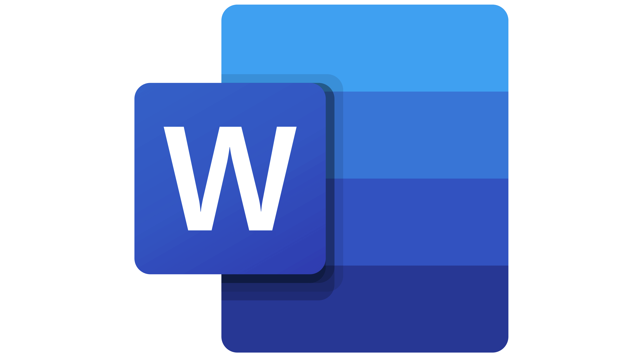






Formatos del proyecto

Slide 29

Repositorio en GitHub
alejandrofornerartal / ProyectoASIR

Slide 30


Final de la presentación

